Slide 1
Docentendag Business Services – P4
Jos Sanders/Louise te Dorsthorst (Examinering) Francien van der Meulen (Leermiddelen)
14 maart 2023

Slide 2
Inhoud
1.
Van Leermiddel tot examen
4.
Examens
Overzicht leermiddelen en examens
Aanbod, planning
2.
Curriculum bouwen
5.
Contact?
Stappen om curriculum te bouwen
Waar en waarvoor kun je ons bereiken?
3.
Leermiddelen
6.
Overig aanbod
Aanbod, volgorde, inhoud en planning
Bronnenbank, Activiteitenmonitor…

Slide 3
Modules
Profiel 4
Leermiddelen
Beroeps-module
Kenmerken:
1 Realistische nabootsing van de praktijk
2 Opdracht in de vorm van e-mail/Whattsapp/ voicemail etc.
3 Een beroepscontext
Taakmodule
Kenmerken:
1 Aanleren, verwerken en toepassen van een beroepstaak
2 Opdrachten, filmpjes, slottesten, vaak met feedback
3 Meerdere contexten
Notes:
Verschil beroeps- en taakmodules.
Meer informatie hierover is te vinden op: https://www.stichtingpraktijkleren.nl/oo/over-moduleren/modules-business-services/informatie/algemene-informatie/

Slide 4
Van leermiddel tot examen
Profiel 4
Leermiddel/Examinering
Proeve van bekwaamheid
Examenproject versie 1
Contextvrij examenproject
Portfolio- examen
Examenproject
versie A etc.
Proeftoets EP
Beroepsmodule
Taakmodule C
Taakmodule A
Taakmodule B
Notes:
Meer informatie hierover:
https://www.stichtingpraktijkleren.nl/oo/over-moduleren/modules-business-services/informatie/algemene-informatie/
https://www.stichtingpraktijkleren.nl/docent/business-services/examens/informatie-praktijkexamens/

Slide 5
De vier soorten praktijkexamens
Profiel 4
Examinering
Proeve van bekwaamheid
Portfolio examen
Contextvrij examenproject
Examenproject
Examineren op de werkvloer.
Zelf examenopdracht concretiseren in overleg met​ het (leer)bedrijf.
Beroepspraktijk en/of gesimuleerde omgeving.
Bewijsstukken beoordelen.
Examineren over langere periode.
Gesprek als afsluiting.
Gesimuleerde omgeving.
Rolspelers.
Zelf concretiseren examenopdracht(en) met eigen context.
Gesimuleerde online omgeving.
Rolspelers.
Examenomstandigheden voor alle studenten gelijk.
Notes:
Meer informatie hier over: https://www.stichtingpraktijkleren.nl/docent/business-services/examens/informatie-praktijkexamens/
Toelichting:
Zelf een examenmix maken
Examensoorten zijn uitwisselbaar.
Portfolio-examen is ook bijvoorbeeld handig in te zetten als herkansing van een proeve.

Slide 6
Curriculum bouwen
Planning examens: Keuze uit types, bepalen volgorde
Onderwijsmodel
Keuze uit: taakmodules, beroepsmodules, proeftoetsen, theorieboeken
Instroom uit P2
Afstroom naar P2 of doorstroom naar andere opleiding in BS
Met Penned, New Business Essentials
Combineren met eigen materialen, projecten, challenges
Opdrachten in samenwerking met het bedrijfsleven
Etc.
Notes:
Eventueel kunt u bij het bouwen van curriculum contact opnemen met onze relatiemanagers.

Slide 7
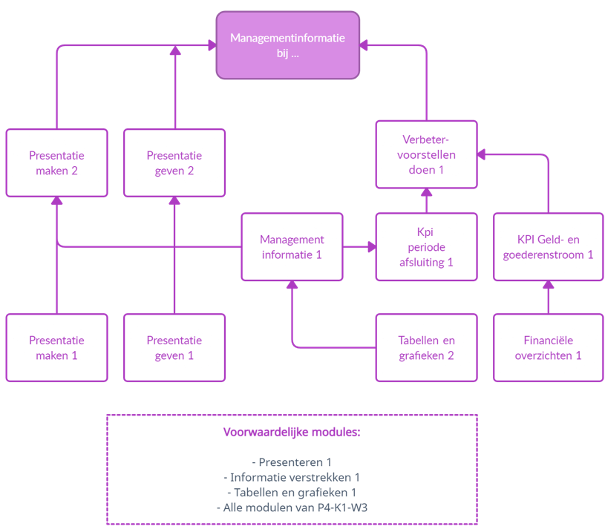
K1-W1 en W2: Management- informatie en verbetervoorstellen
Profiel 4
Leermiddelen
(circa 75 klokuur)
Beroeps-module
Taak-module
Notes:
Deze overzichten zijn terug te vinden op: https://www.stichtingpraktijkleren.nl/oo/over-moduleren/modules-business-services/informatie/plannen/ bij Schema’s Business Services.
Voor het vinden van de modules kunt u ook gebruik maken van: https://www.stichtingpraktijkleren.nl/oo/over-moduleren/alle-taakmodules-abc/
We raden u aan om niet met dit werkproces te beginnen, maar juist de opleiding ermee af te sluiten. De student moet eerst voldoende ervaring in theorie en praktijk hebben voordat hij managementinformatie kan maken en verbeter voorstellen kan doen.

Slide 8
P4-K1-W1 en W2: Managementinformatie en Verbetervoorstellen doen - PLANNING
Profiel 4
Leermiddelen
GEPUBLICEERD (4):
Presentatie maken 1
Presentatie geven 1
Managementinformatie 1
Tabellen en grafieken 2
VERWACHT (7)
Presentatie maken 2 (23/24)
Presentatie geven 2 (23/24)
KPI Geld- en goederenstroom 1 (23/24) KPI periodeafsluiting 1 (23/24) Financiële overzichten 1 (23/24) Verbetervoorstellen doen 1(23/24)
BM Managementinformatie bij (1-11-2023)
Notes:
Deze informatie is ook te vinden in het bestand ‘Leermiddelenaanbod KD BS P4 BACS’. Zie: https://www.stichtingpraktijkleren.nl/oo/over-moduleren/modules-business-services/informatie/plannen/ 23/24 wil zeggen in schooljaar 2023/2024. Precieze datum is op dit moment niet nog bekend.

Slide 9
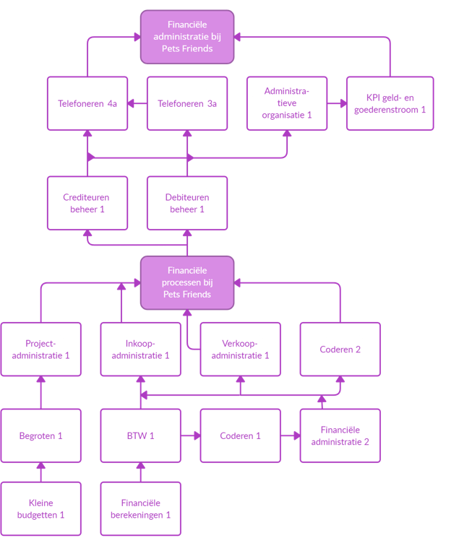
K1-W3: Financieel-administratieve taken
Profiel 4
Leermiddelen
(circa 120 klokuur)
Beroeps-module
Taak-module
Notes:
Deze overzichten zijn terug te vinden op: https://www.stichtingpraktijkleren.nl/oo/over-moduleren/modules-business-services/informatie/plannen/
Voor het vinden van de modules kunt u ook gebruik maken van: https://www.stichtingpraktijkleren.nl/oo/over-moduleren/alle-taakmodules-abc/
We raden u aan om met dit werkproces in de opleiding te starten.

Slide 10
P4-K1-W3: Financieel administratieve taken PLANNING
Profiel 4
Leermiddelen
GEPUBLICEERD (7):
Kleine budgetten 1
Begroten 1 Projectadministratie 1 Financiële berekeningen 1 Btw 1
Coderen 1 Financiële administratie 2
VERWACHT (11)
Inkoopadministratie 1 Verkoopadministratie 1 Coderen 2 (1-7-2023) Crediteurenbeheer 1 Debiteurenbeheer 1 Telefoneren 3a Telefoneren 4a Administratieve organisatie 1 KPI geld- en goederenstroom 1 (2023-2024)
Leermiddelen uit FAB
Pets Friends – opdrachten
Pets Friends – workshops telefoneren
BM Financiële processen bij Pets Friends (1-4-2023)
BM Financiële administratie bij Pets Friends
Notes:
Deze overzichten zijn terug te vinden op: https://www.stichtingpraktijkleren.nl/oo/over-moduleren/modules-business-services/informatie/plannen/ De productieplanning vindt u in het bestand ‘Leermiddelenaanbod KD BS P4 BACS’. Ook staan in dit document de bestaande leermiddelen uit FAB die bij P4 passen, vermeld.
De gepubliceerde modules zijn ook ontwikkeld voor P2-K1-W2. U zou deze modules bijvoorbeeld kunnen plannen in het eerste leerjaar van de opleiding BACS. Samen met BM Financiële processen bij Pets Friends. Deze beroepsmodule is ook ontwikkeld voor P2, maar is geen eindniveau voor P4. Daarvoor kunt u het leermiddel Pets Friends (uit FAB) en de module Coderen 2 daarna inzetten. Ook het examen EP15 P4-K1-W3 wordt hierop gebaseerd.

Slide 11
K1-W3: Handelt financieel-administratieve taken af
Profiel 4
Examinering
Proeve van bekwaamheid
15
Portfolio- examen 15
Contextvrij examenproject 15
Examenproject 15 1A1
juni ‘23
Examenproject 15 1B1
juli ‘23
Proeftoets
EP15
sept ‘23
Notes:
Meer informatie hierover: https://www.stichtingpraktijkleren.nl/docent/business-services/examens/examens-profielen/profiel-4/

Slide 12
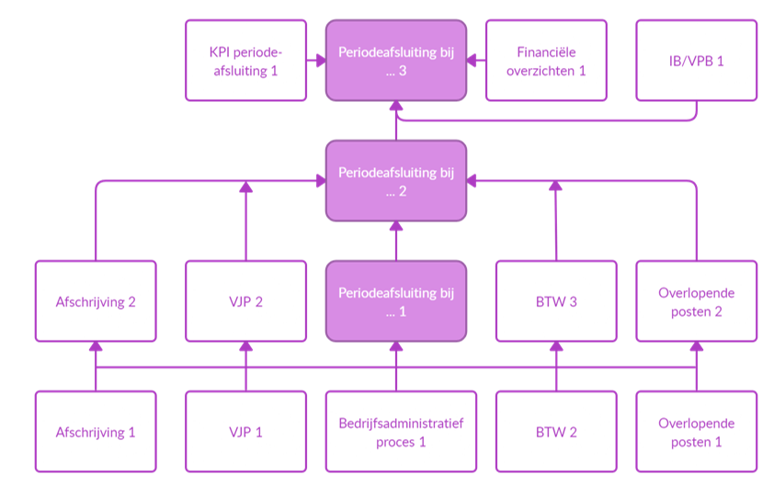
K1-W4: Periodeafsluiting en belastingaangifte
Profiel 4
Leermiddelen
(circa 100 klokuur)
Beroeps-module
Taak-module
Notes:
Deze overzichten zijn te vinden op: https://www.stichtingpraktijkleren.nl/oo/over-moduleren/modules-business-services/informatie/plannen/
Voor het vinden van de modules kunt u ook gebruik maken van: https://www.stichtingpraktijkleren.nl/oo/over-moduleren/alle-taakmodules-abc/

Slide 13
P4-K1-W4: Periodeafsluiting en belastingaangifte PLANNING
Basisdeel
Leermiddelen
GEPUBLICEERD (2):
Overlopende posten 1
Overlopende posten 2
VERWACHT (8)
Afschrijving 1 (2024-2025)
VJP 1 (2024-2025) Bedrijfsadministratief proces (2024-2025)
Btw 2 (2023-2024) Afschrijving 2 (2024-2025)
VJP 2 (2024-2025) Btw 3 (2023-2024) IB/VPB 1 (2024-2025)
Leermiddelen uit FAB
Kempinga 1 t/m 8 + 10
Periodeafsluiting bij …. 1 (1-10-2023)
Periodeafsluiting bij …. 2 (1-12-2023) Periodeafsluiting bij …. 3 (1-2-2024)
Notes:
Deze overzichten zijn op deze pagina terug te vinden: https://www.stichtingpraktijkleren.nl/oo/over-moduleren/modules-business-services/informatie/plannen/ De productieplanning vindt u in het bestand ‘Leermiddelenaanbod KD BS P4 BACS’. Ook staan in dit document de bestaande leermiddelen uit FAB die bij P4 passen, vermeld.
We starten voor dit werkproces met het ontwikkelen van de beroepsmodules, zodat er een goede aansluiting met het examen komt. In de loop van de tijd zult u steeds minder blokken van het leermiddel Kempinga (uit FAB) gaan gebruiken, omdat we daar ook taakmodules voor gaan ontwikkelen.

Slide 14
K1-W1: Managementinformatie K1-W2: Verbetervoorstellen m.b.t. geld-, goederen- en informatie beweging K1-W4: Werkzaamheden t.b.v. de periodeafsluiting en belastingaangifte
Profiel 4
Examinering
Proeve van bekwaamheid
16
Portfolio- examen 16
Contextvrij examenproject 16
Proeve van bekwaamheid
16
Portfolio- examen 16
Examenproject 16 1A1
mei ‘23
mei ‘23
mei ‘23
mrt ‘24
Examenproject 16 1B1
april ‘24
Proeftoets
EP16
juni ‘24
Notes:
Meer informatie hierover: https://www.stichtingpraktijkleren.nl/docent/business-services/examens/examens-profielen/profiel-4/

Slide 15
Kennisexamens
Profiel 4
Examinering
KE1
Financiële administratie basis
KE2
Financiële administratie expert
mei ‘23
dec ‘23
Notes:
Vorm nog niet zeker: Papier of digitaal in Remindo. Dat wordt binnenkort bekend gemaakt op de website.
Matrijzen van deze examens zijn hier te vinden: https://www.stichtingpraktijkleren.nl/docent/business-services/examens/exameninformatie/
De examens bestaan uit meerdere onderdelen, die eventueel apart kunnen worden afgenomen.

Slide 16
Inloopspreekuren – inhoudelijke vragen: Uitnodiging in de mail!
Basisdeel: 16 maart, 5 april, 26 april, 17 mei, 7 juni
1.
2.
Profiel 4 – Business Administration & Control Specialist:
18 april, 9 mei, 30 mei, 20 juni
Notes:
Er zijn ook spreekuren voor de andere profielen, de data daarvan heeft u ook in de mail ontvangen.

Slide 17
Bedankt voor je aandacht! Contact?
Ontwikkelaars en constructeurs Gebruik de feedback knop bij de leermiddelen en examens
Relatiemanagers
West Nederland: Koen Fransen, k.fransen@stichtingpraktijkleren.nl​
Oost Nederland: Marloes van den Berg, m.vandenberg@stichtingpraktijkleren.nl
Technische vragen: helpdesk@stichtingpraktijkleren.nl
Training & advies: trainingen@stichtingpraktijkleren.nl
Notes:
De feedbackknop vindt u in de leermiddelen en de examens. Deze feedbackknop wordt beheerd door de kernontwikkelaar en kernconstructeur.

Slide 18
Extra info
1.
Een voorbeeldcurriculum
4.
Route examinering
2.
Wat heeft Stichting Praktijkleren nog meer te bieden?
3.
Route Leermiddelen
Notes:
Dit is de extra info van deze presentatie.

Slide 19
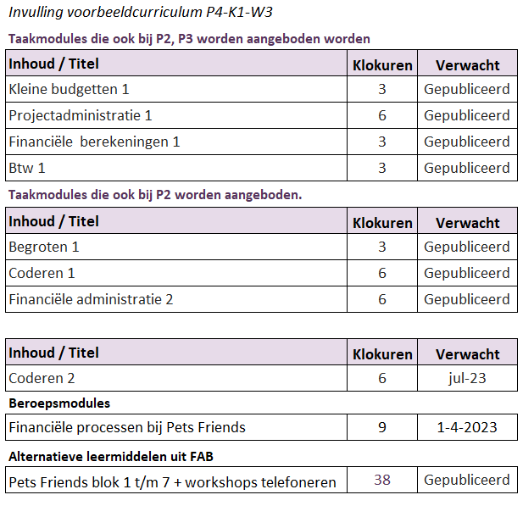
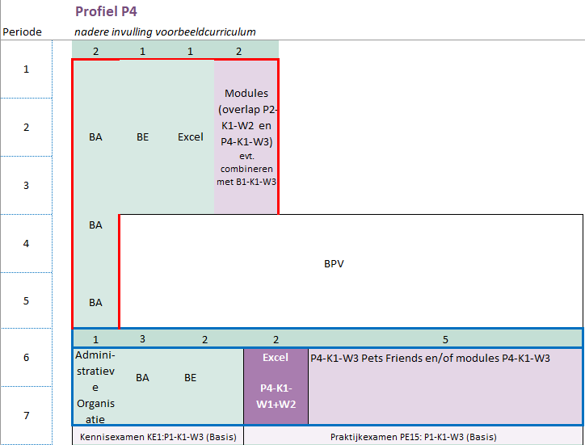
Voorbeeldcurriculum KE1 en PE15
Profiel 4
Leermiddelen
Notes:
Deze overzichten zijn op deze pagina terug te vinden: https://www.stichtingpraktijkleren.nl/oo/over-moduleren/modules-business-services/informatie/plannen/
Hier ziet u een voorbeeldcurriculum voor het profieldeel. Daarnaast zie u voor P1-K1-W3 welke modules en leermiddelen in dit geval gekozen zijn om het praktijkexamen voor te bereiden. In de modules wordt theorie behandeld als ondersteuning van de praktijk en om de link tussen theorie en praktijk te leggen. Voor de voorbereiding voor het kennisexamen raden we aan om ook gebruik te maken van theorieboeken.

Slide 20
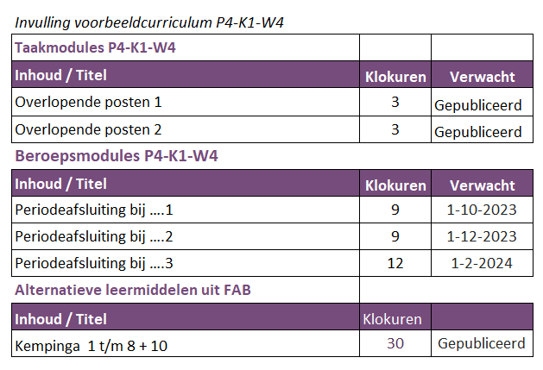
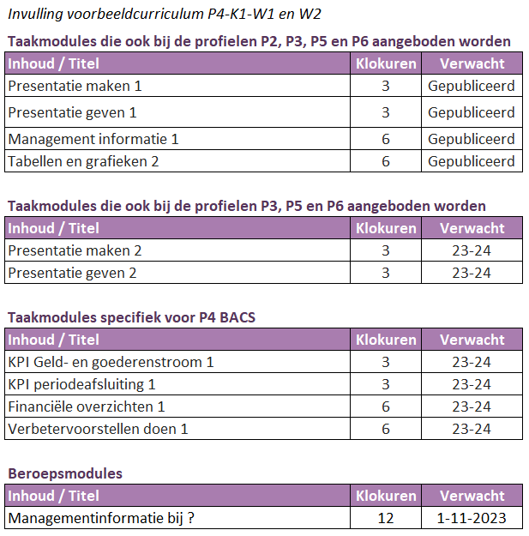
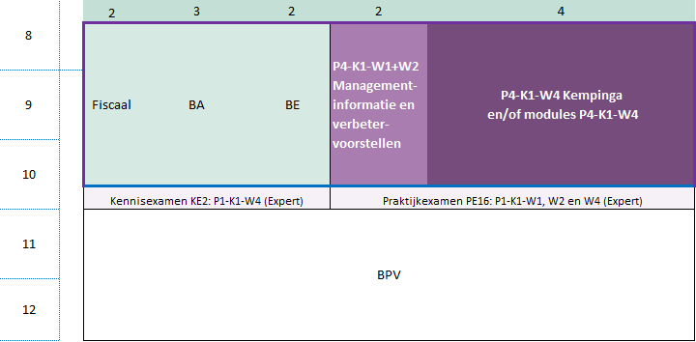
Voorbeeldcurriculum bij KE2 en PE16
Profiel 4
Leermiddelen
Notes:
Deze overzichten zijn op deze pagina terug te vinden: https://www.stichtingpraktijkleren.nl/oo/over-moduleren/modules-business-services/informatie/plannen/
Hier ziet u een voorbeeldcurriculum voor het profieldeel. Daarnaast zie u voor P1-K1-W4, W1 en W2 welke modules en leermiddelen in dit geval gekozen zijn om het praktijkexamen voor te bereiden. In de modules wordt theorie behandeld als ondersteuning van de praktijk en om de link tussen theorie en praktijk te leggen. Voor de voorbereiding voor het kennisexamen raden we aan om ook gebruik te maken van theorieboeken.

Slide 21
Wat heeft Stichting Praktijkleren nog meer te bieden?
Bronnenbank
Praktijkmeter
Activiteitenmonitoren
New Business Essentials
PenNed
Fenex
Notes:
Meer info kunt u vinden via: https://www.stichtingpraktijkleren.nl/docent/business-services/

Slide 22
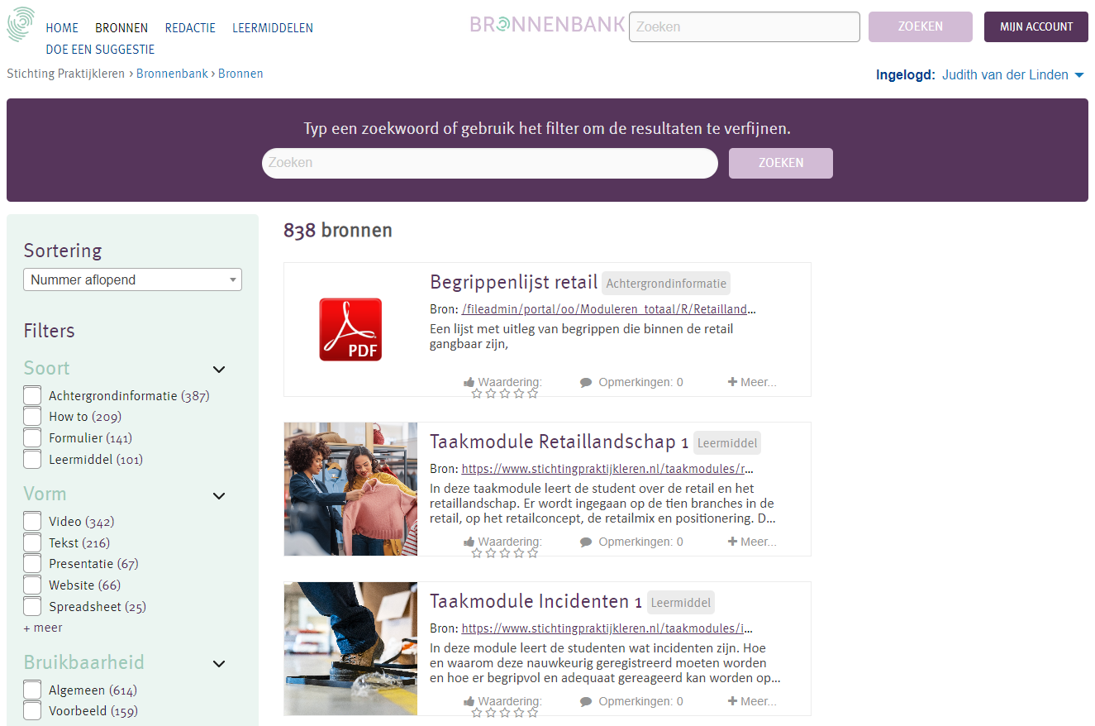
De bronnenbank
Wat vind je daar?
Instructiematerialen
achtergrondinformatie
how to’s/stappenplannen
(feedback)formulieren
begrippen
modules
Notes:
https://www.stichtingpraktijkleren.nl/bronnenbank/
achtergrondinformatie (instructie, begrippen, modellen enz.)
how to's (stappenplannen, werkwijzen, instructievideo's enz.)
formulieren (sjablonen en voorbeelden van diverse documenten, feedbackformulieren enz.)
Naast deze bronnen zijn ook de beschikbare taak- en beroepsmodulen van Stichting Praktijkleren via de Bronnenbank te vinden.

Slide 23
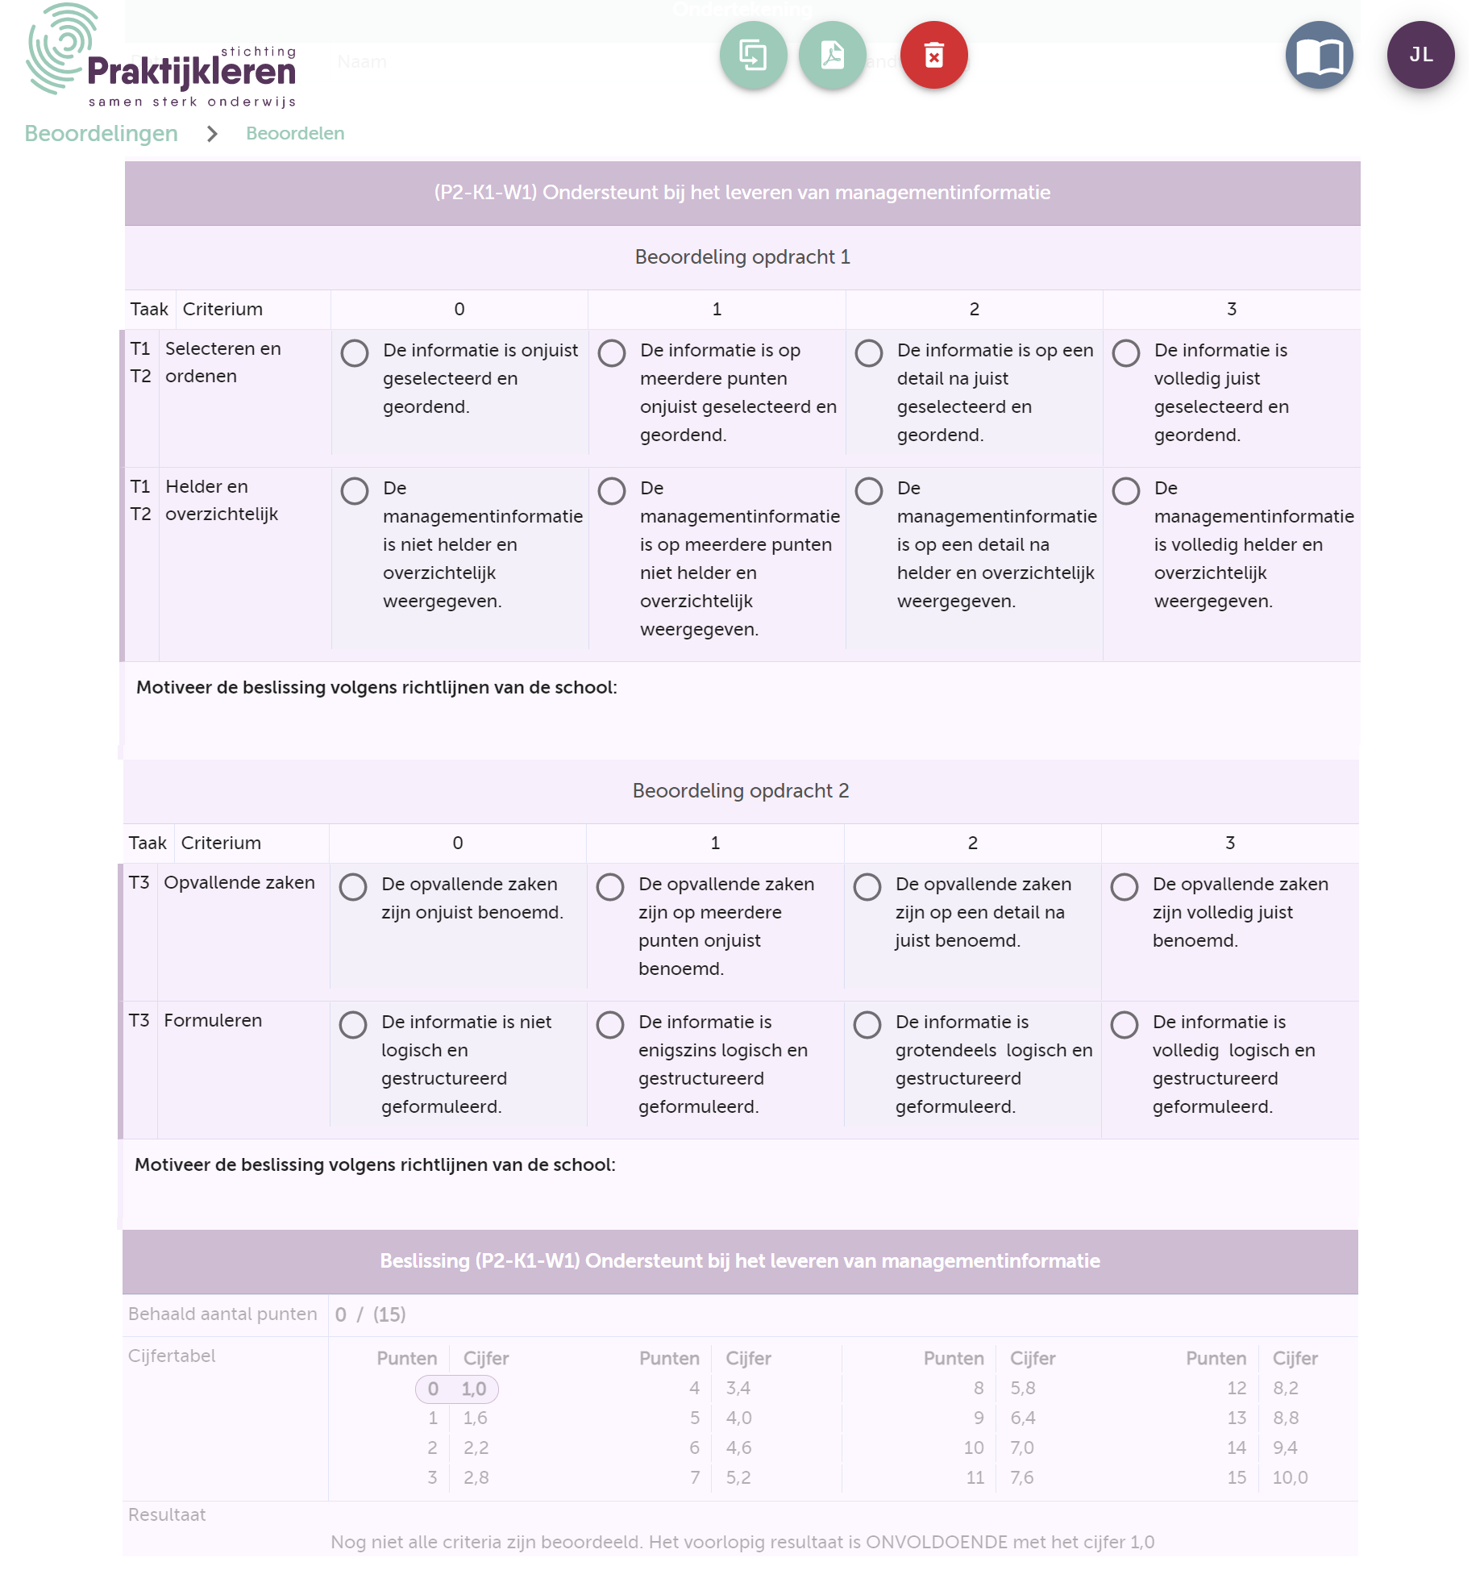
Praktijkmeter
Tool voor het beoordelen van praktijkexamens
In de toekomst zal het alle beoordelingsformulieren in Word en Excel gaan vervangen
Nog in ontwikkeling, maar eerste versie is nu live!
Notes:
Voor meer info: https://www.stichtingpraktijkleren.nl/docent/business-services/examens/praktijkmeter/
De Praktijkmeter is een tool voor het beoordelen van praktijkexamens.
We zijn nog in ontwikkeling maar hebben nu een eerste versie live met een aantal functionaliteiten:
Digitaal beoordelen en ondertekenen
Studentgegevens importeren
Een (praktijk)beoordelaar uitnodigen om te beoordelen
Een PDF genereren van een beoordelingsformulier om te gebruiken voor beoordeling en/of voor het eigen archief
Op basis van jullie feedback, zullen we de Praktijkmeter stap voor stap uitbreiden met nieuwe functionaliteiten.

Slide 24
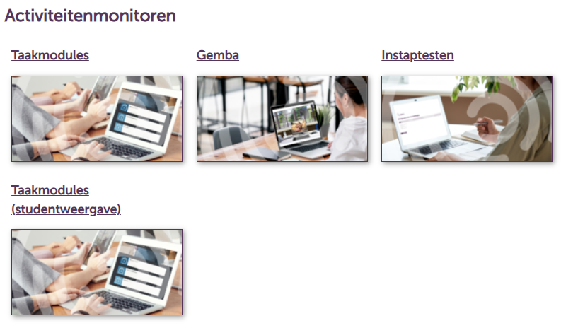
Activiteitenmonitoren
3 soorten:
Taakmodules -Docentmonitor -Studentmonitor
Gemba (virtueel kantoor)
Instaptesten (alleen Basisdeel)
Instructievideo’s op de site!
Notes:
Voor meer info: https://www.stichtingpraktijkleren.nl/docent/business-services/activiteitenmonitoren/

Slide 25
New Business Essentials
Een praktijkgericht aanvullend programma!
Zes actuele thema’s
Challenges en projectmatig werken
Unieke samenwerking tussen toonaangevende bedrijven (zoals YoungCapital , Tony’s Chocolonely en ABN AMRO), studenten en scholen.
Bedrijven bieden prijzen, feedback en/of gastcolleges aan.
Notes:
New Business Essentials bestaat uit zes thema´s. De studenten leggen in de thema’s op verschillende manieren verbinding met zichzelf als toekomstig beroepsbeoefenaar en met de wereld van werk. In elk thema worden beroepspraktijkopdrachten aangeboden die de studenten klaarstomen voor het 'echte' leven, met iedere maand een actueel bedrijfsthema. Zo leren ze verschillende bedrijven kennen, wat er van een werknemer verwacht wordt en werken aan het ontwikkelen van persoonlijke en professionele vaardigheden. Allemaal zaken die nodig zijn in de wereld van werk.
Voor meer info: https://www.stichtingpraktijkleren.nl/business-services/new-business-essentials/

Slide 26
PenNed
virtueel oefenbedrijf in de school
levensecht
beroepsgerichte en algemene vaardig- heden
ook in te zetten voor beroepsoriëntatie, opleidingskeuze, realistisch assessment
docent is bedrijfsleider
student is medewerker
begeleiding door SPL
Notes:
Info kunt u vinden via: PenNed: Stichting Praktijkleren

Slide 27
FEnEX
Fieldlab FEnEX: innovatie op Formatief Evalueren en Examineren
initiatief van een 10 roc’s en Praktijkleren
doel: innovatie op gebied van examinering
nieuwe vormen van het evalueren van leren, toetsen & examinering
Co-creatie
Prototypes
Notes:
Voor meer info: https://www.stichtingpraktijkleren.nl/ons-aanbod/projecten/fenex/

Slide 28
Waar vind je…
Taak- en beroepsmodules per werkproces
Alternatieve leermiddelen uit FAB
Docentinformatie per taak- of beroepsmodule
Leermiddelenaanbod
Schema’s modules P4 per werkproces
Voorbeeldcurriculum
Notes:
In de volgende dia’s, kun je zien waar bovenstaande materialen staan.

Slide 29
Route naar leermiddelen Profielen
Profiel 4
Leermiddelen
Aanbod Business Services​
Leermiddelen Basisdeel, Profielen, ABC (alles)​
Bronnenbank​
Examens en examenvoorbereiding​
Beroepspraktijkvorming​
Penned​
New Business Essentials
Activiteitenmonitoren
Totaaloverzicht en planning modules (Leermiddelenaanbod en schema’s modules)
Notes:
Zie ook: https://www.stichtingpraktijkleren.nl/docent/business-services/

Slide 30
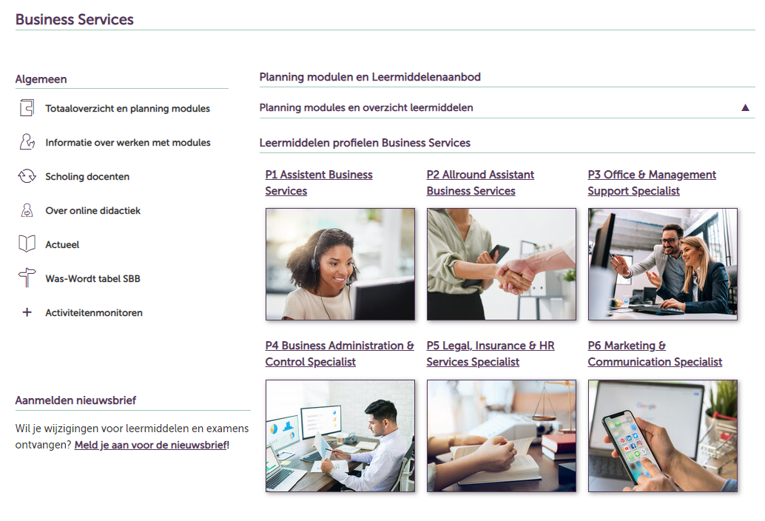
Route naar leermiddelen profiel 4
Profiel 4
Leermiddelen
Op deze pagina:
Totaaloverzicht en planning modules
- Schema’s van alle modules Business Services
- Leermiddelenaanbod voor elk profiel
Leermiddelen per profiel
(zie ovaal)
Notes:
Zie ook: https://www.stichtingpraktijkleren.nl/docent/business-services/leermiddelen-profielen/profielen/?L=0

Slide 31
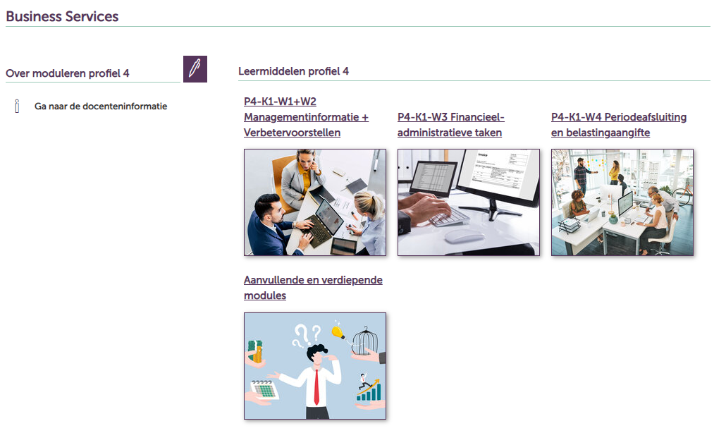
Route naar een werkproces in P4
Profiel 4
Leermiddelen
Hier kun je kiezen voor:
- Leermiddelen per werkproces
Notes:
Zie ook: https://www.stichtingpraktijkleren.nl/docent/business-services/leermiddelen-profielen/profielen/profiel-4/

Slide 32
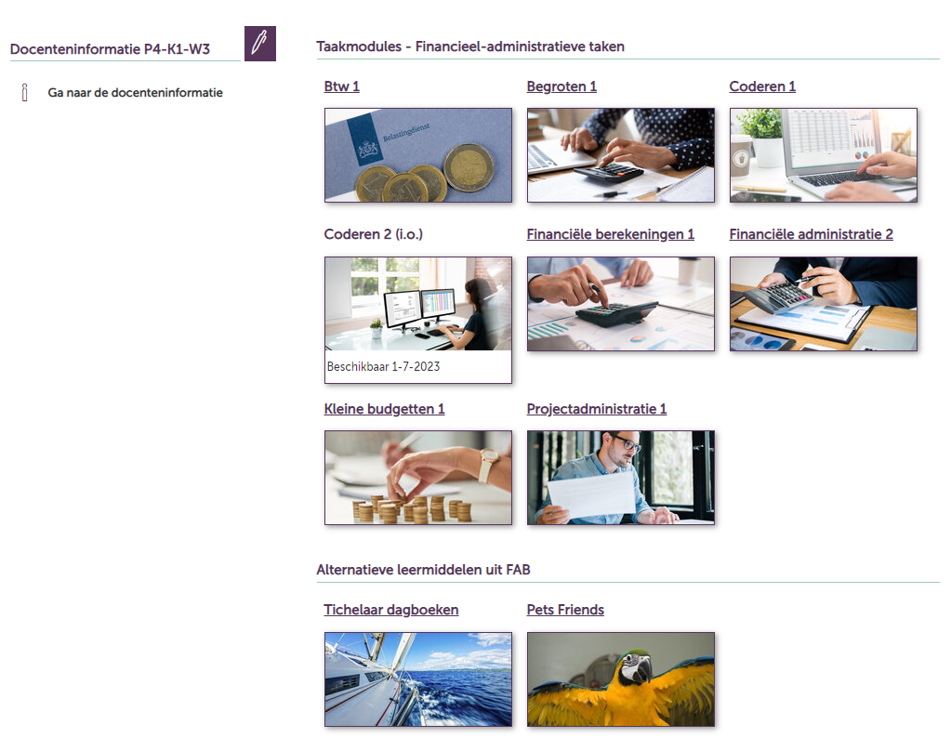
Route naar een leermiddel in een werkproces
Profiel 4
Leermiddelen
Hier kun je kiezen voor:
Taakmodules, beroepsmodules en alternatieve leermiddelen uit FAB per werkproces
Alle docentinformatie
Notes:
Zie ook: https://www.stichtingpraktijkleren.nl/docent/business-services/leermiddelen-profielen/profielen/profiel-4/financieel-administratieve-taken/
Een voorbeeld van een pagina van een werkproces. Hierop staan ook de alternatieve leermiddelen uit FAB.

Slide 33
Route naar docentinformatie profiel 4
Profiel 4
Leermiddelen
Hier kun je ook kiezen voor:
- Alle docentinformatie
Notes:
Zie: https://www.stichtingpraktijkleren.nl/docent/business-services/leermiddelen-profielen/profielen/profiel-4/

Slide 34
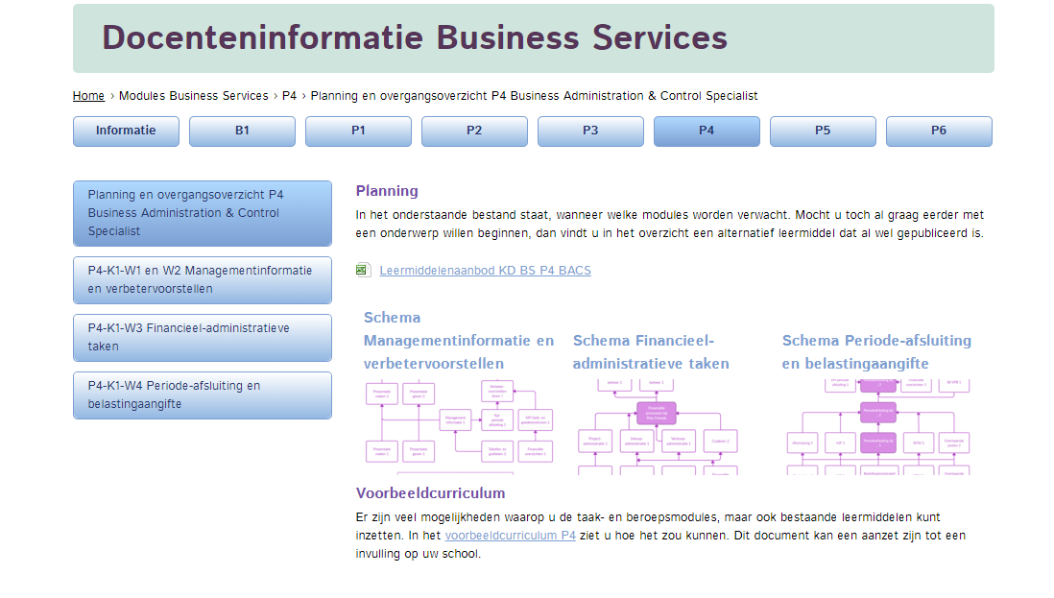
Planning en schema's leermiddelen
Hier zie je:
Overzicht met Leer- middelenaanbod P4
Schema’s modules per werkproces
Voorbeeldcurriculum
Keuzes naar docentinformatie voor leermiddelen per werkproces
Notes:
Zie ook: https://www.stichtingpraktijkleren.nl/oo/over-moduleren/modules-business-services/p4/planning-en-overgangsoverzicht-p4-business-administration-control-specialist/
Je kunt op deze pagina ook de docentinformatie leermiddelen per werkproces vinden.

Slide 35
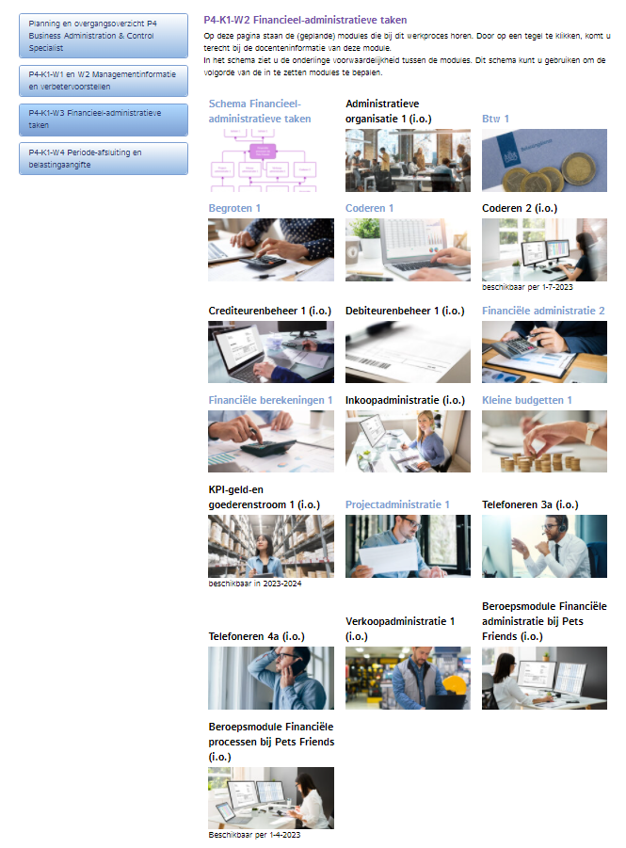
Docentinformatie van een module
Alle modules die per werkproces worden ontwikkeld: Blauw is af Zwart is nog niet af
Onder de knop zit de docentinformatie per module.
Notes:
Zie ook: https://www.stichtingpraktijkleren.nl/oo/over-moduleren/modules-business-services/p4/p4-k1-w3-financieel-administratieve-taken/

Slide 36
Examens profiel 4
Vind je weg op onze website:
Examinering
Notes:
Examens: https://www.stichtingpraktijkleren.nl/docent/business-services/examens/examens-profielen/profiel-4/
Exameninformatie: https://www.stichtingpraktijkleren.nl/docent/business-services/examens/exameninformatie/

Slide 37
Examens profiel 4
Vind je weg op onze website:
Examinering
Notes:
Examens: https://www.stichtingpraktijkleren.nl/docent/business-services/examens/examens-profielen/profiel-4/
Exameninformatie: https://www.stichtingpraktijkleren.nl/docent/business-services/examens/exameninformatie/

Slide 38
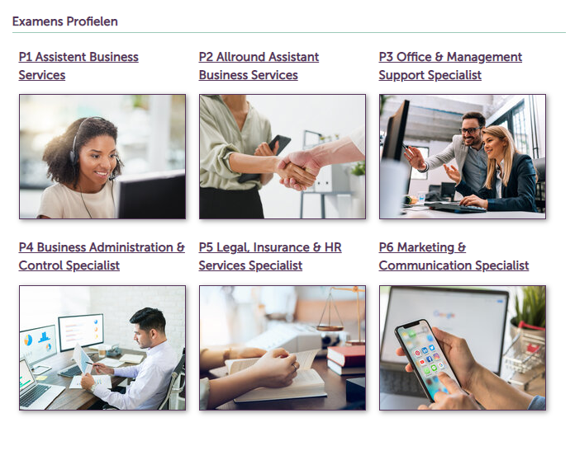
Examens profiel 4
Vind je weg op onze website:
Examinering
Notes:
Examens: https://www.stichtingpraktijkleren.nl/docent/business-services/examens/examens-profielen/profiel-4/
Exameninformatie: https://www.stichtingpraktijkleren.nl/docent/business-services/examens/exameninformatie/

Slide 39
Examens profiel 4
Vind je weg op onze website:
Examinering
Notes:
Examens: https://www.stichtingpraktijkleren.nl/docent/business-services/examens/examens-profielen/profiel-4/
Exameninformatie: https://www.stichtingpraktijkleren.nl/docent/business-services/examens/exameninformatie/

Slide 40
Exameninformatie
Vind je weg op onze website:
Examinering
Exameninformatie:
Publicatieoverzicht
Examen- en dekkingsoverzicht
Examenmatrijzen
Beoordelingsformulieren
Notes:
Examens: https://www.stichtingpraktijkleren.nl/docent/business-services/examens/examens-profielen/profiel-4/
Exameninformatie: https://www.stichtingpraktijkleren.nl/docent/business-services/examens/exameninformatie/

